Slide 1
Экологический проект в средней группе:
«Цветочный калейдоскоп»
Воспитатель:Вебер Н.И.

Slide 2
Актуальность проекта:
Цветы – это не только красота, но и часть живой природы, которую надо беречь и охранять, и, конечно же, знать. Знать строение цветка, его внешний вид, особенности, целебные свойства.
Сорвать цветок может каждый, а вот сказать – какой цветок сорвал, далеко не все. Важно научить ребенка любить природу, наблюдать, сопереживать, понимать, что наша Земля не сможет существовать без растений, так как они не только помогают нам дышать, но и лечат от болезней.

Slide 3
Тип проекта:
исследовательский, познавательно-творческий.
Участники: дети 4лет.
Срок реализации проекта: среднесрочный (1 месяц).
Игровая мотивация: «Путешествие в страну цветов».
Проблема: «Какие бывают цветы»

Slide 4
Цель проекта:
знакомство детей с разнообразием цветущих растений, их связью со средой обитания.

Slide 5
Задачи:
1. Углублять знания детей о цветах и их разнообразии.
2. Учить сравнивать растения, делать выводы на основе сравнения.
3. Упражнять в классификации цветов, закреплять понятия: комнатные растения, садовые, луговые, лесные цветы.
4. Закреплять умение отражать полученные впечатления в рисунках, творческих работах.
5. Формировать бережное отношение к цветам, развивать желание ухаживать за цветами.
6. Воспитывать любовь к прекрасному, красоте окружающего мира.

Slide 6
Подготовительный этап:
1.Чтение художественной литературы.
2.Беседа о цветах, растущих в нашей местности.
3.Наблюдение за цветами на клумбе в д/с
4.Подготовка атрибутов для игр, занятий.

Slide 7
Основной этап:
Беседа «Путешествие в царство комнатных растений».
Задачи: закрепить знания названий комнатных растений; продолжать обучать детей описывать растения, отмечая различие и сходство между ними, характерные признаки; развивать речь, мышление; поддерживать интерес к комнатным растениям, желание наблюдать и ухаживать за ними.

Slide 8
Индивидуальная работа в уголоке природы. Уход за растениями.
Задачи: обобщить представления детей об уходе за комнатными растениями; закрепить знания об основных потребностях комнатных растений, дать сведения о сигнальных признаках неудовлетворенных потребностях; обобщить знания о способах ухода за растениями (полив, удаление пыли, рыхление);

Slide 9
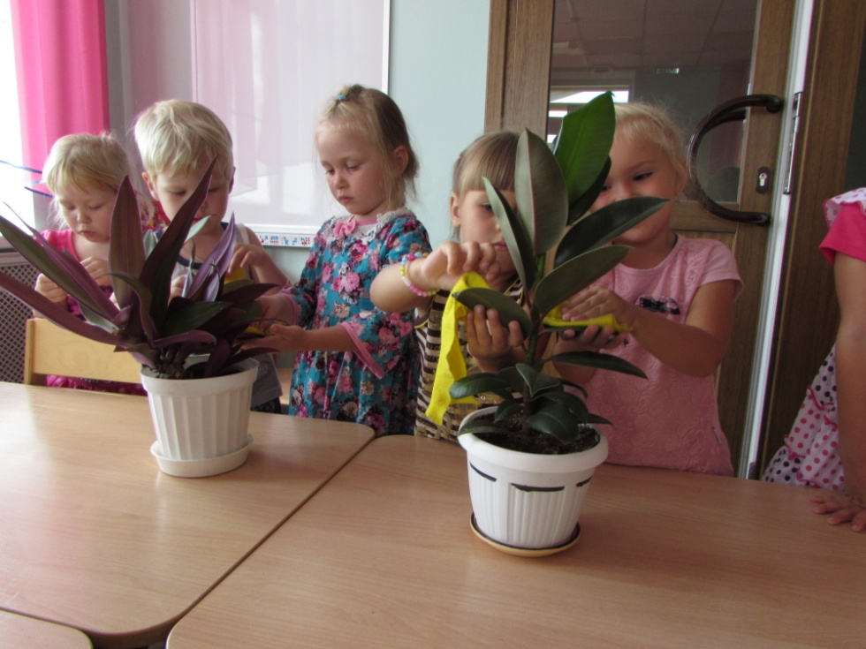
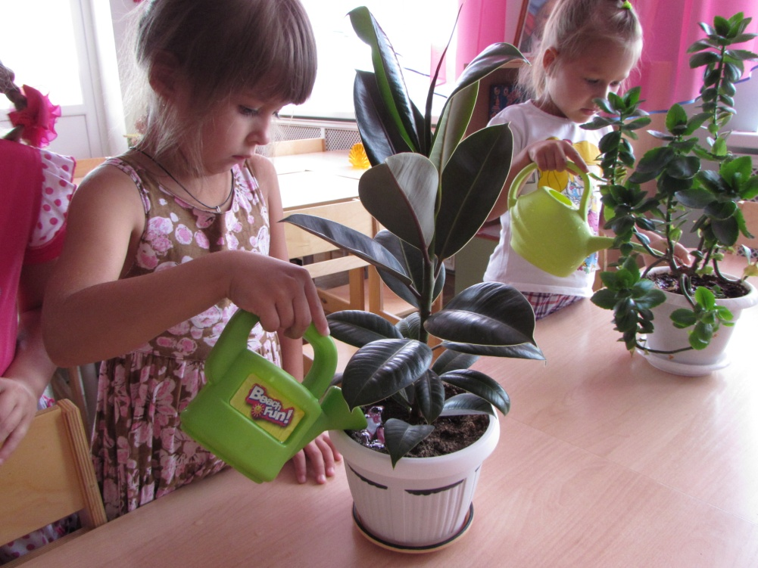

Slide 10
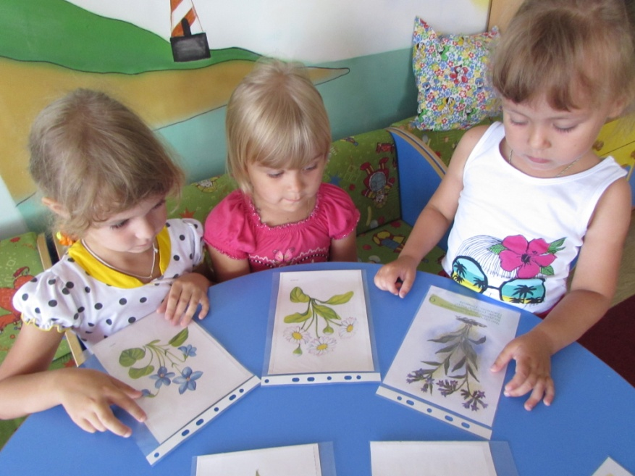
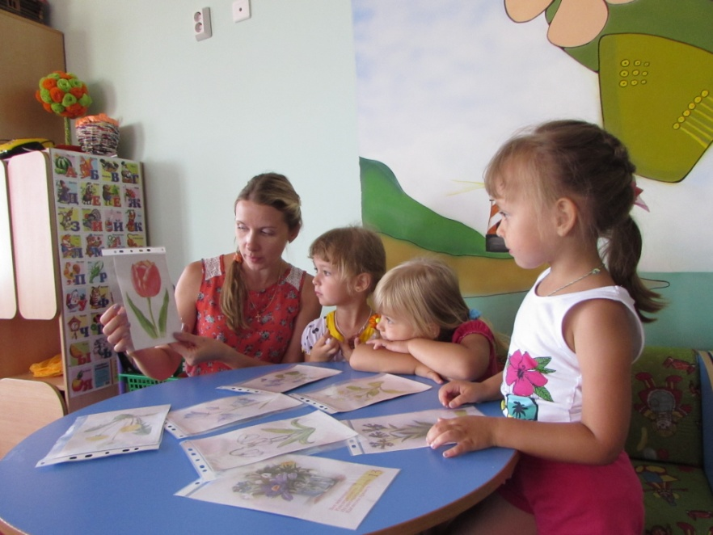
Беседа «Раз цветочек, два цветочек…»
Задачи: Знакомство с разнообразием цветущих растений, их связью со средой обитания. Упражнять в классификации цветов, закреплять понятия: луговые, садовые цветы. Развивать наблюдательность, речь детей. Уточнить представления о последовательности роста и развития растения.

Slide 11
Просмотр книги «Атлас лекарственных растений» с обсуждением на тему: «Растения лечат».
Задачи: познакомить детей с лекарственными растениями (в частности цветами), дать знания о простейших способах использования некоторых лекарственных растений для лечения, о правилах их сбора: развивать экологическое мышление в процессе исследовательской деятельности; прививать к ней интерес детей; развивать творческое воображение; вызывать положительный эмоциональный настрой.

Slide 12
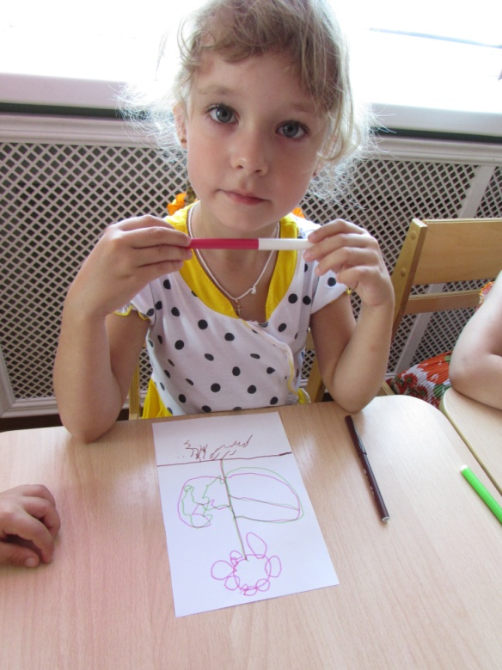
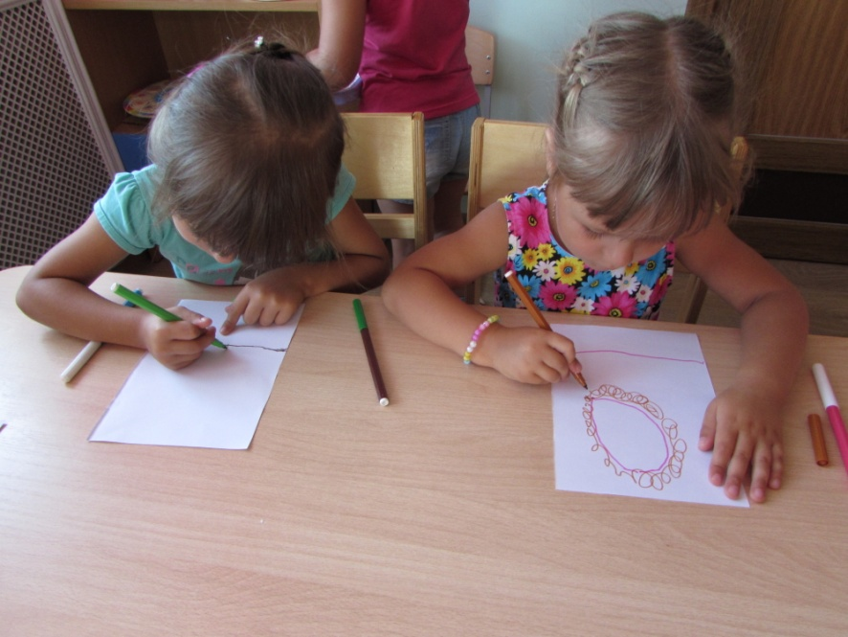
Художественное творчество – рисование «Цветочный калейдоскоп»
Задачи: учить детей использовать свои знания о цветах, передавать их в рисунке ; закреплять умение рисовать цветными карандашами; развивать эстетическое восприятие.

Slide 13
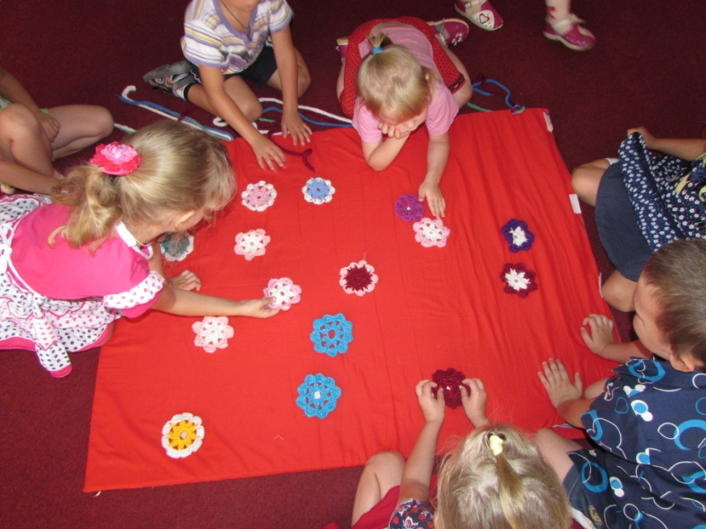
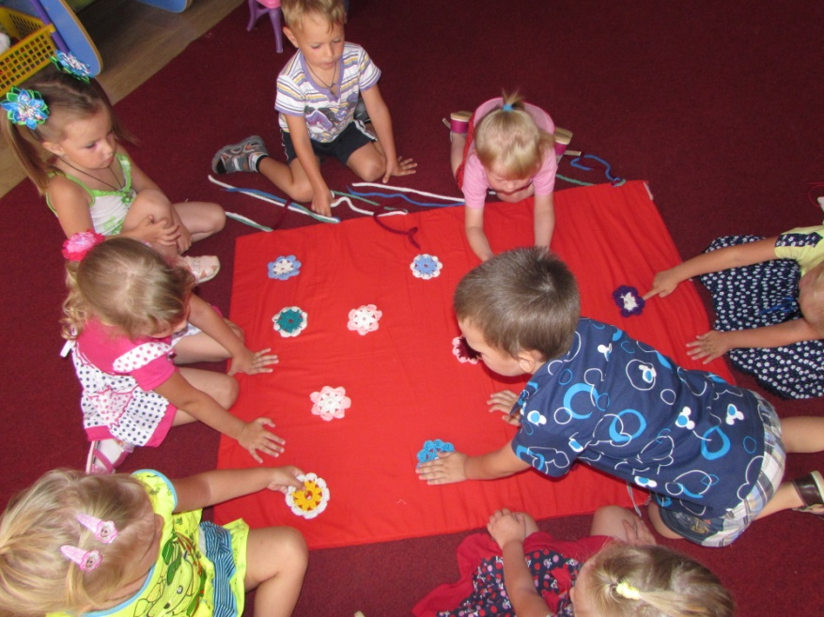
Коллективная работа «Цветочная поляна»
Задачи: формировать экологическое восприятие детей средствами художественного творчества; продолжать развивать представления детей о цветах; развивать умение работать в коллективе ,создавать общую картину.

Slide 14
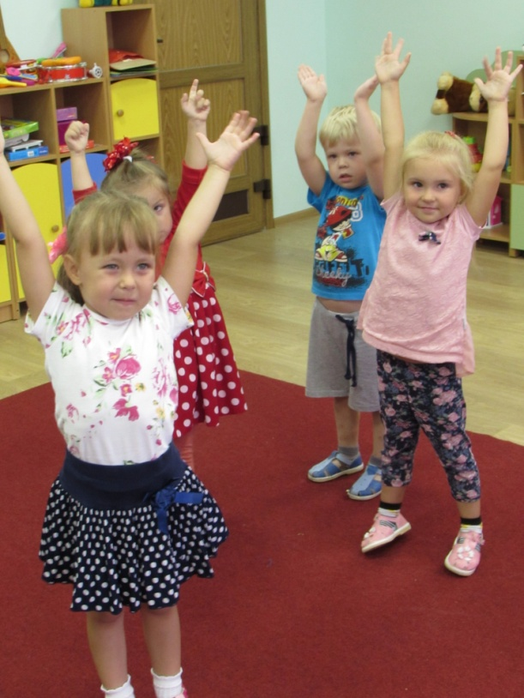
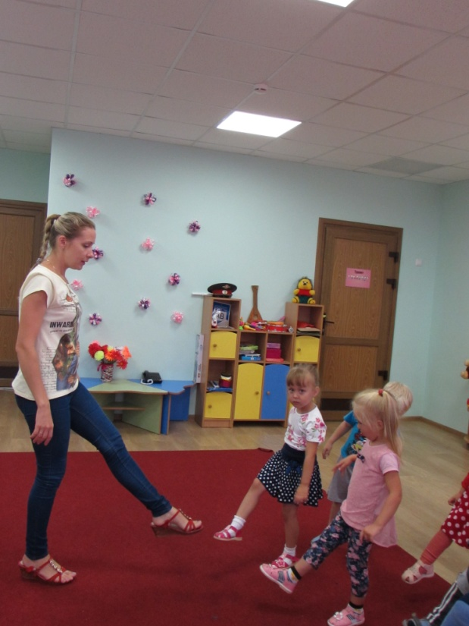
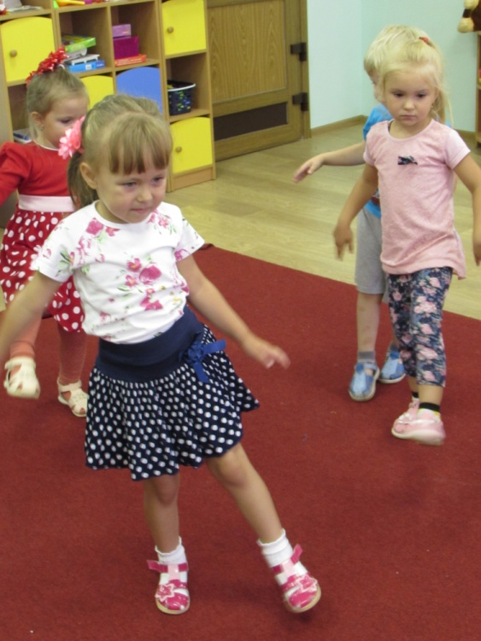
Подвижные игры

Slide 15
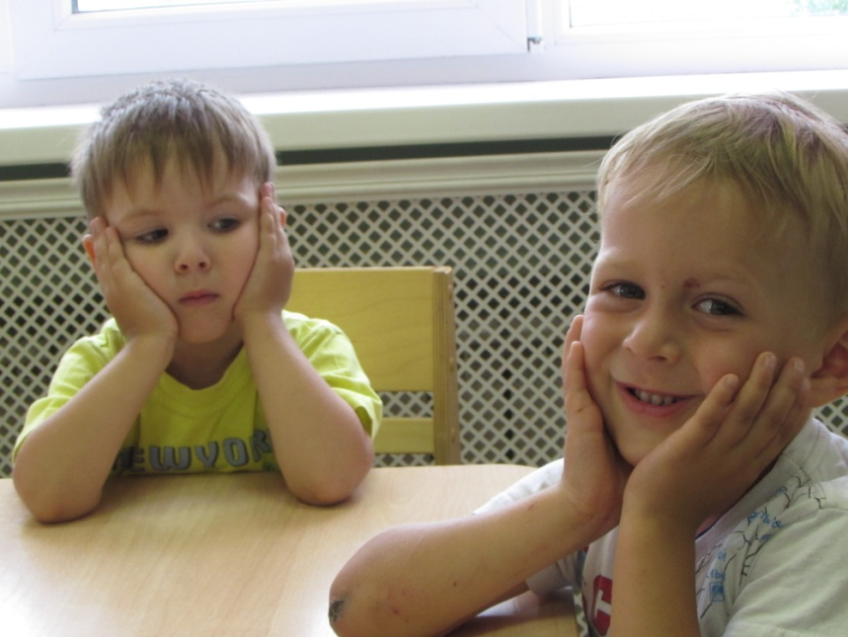
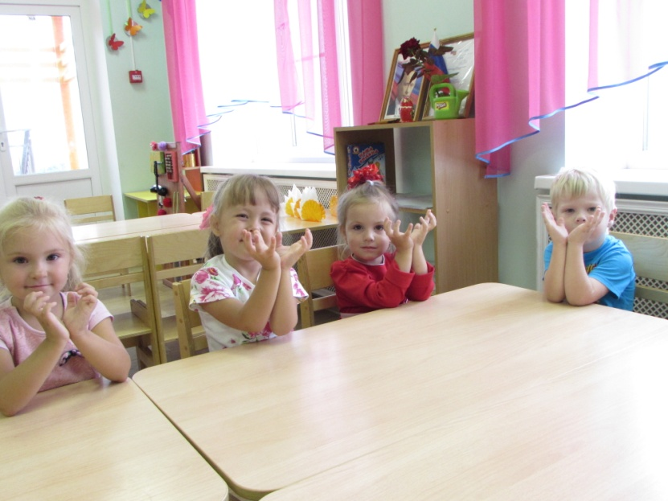
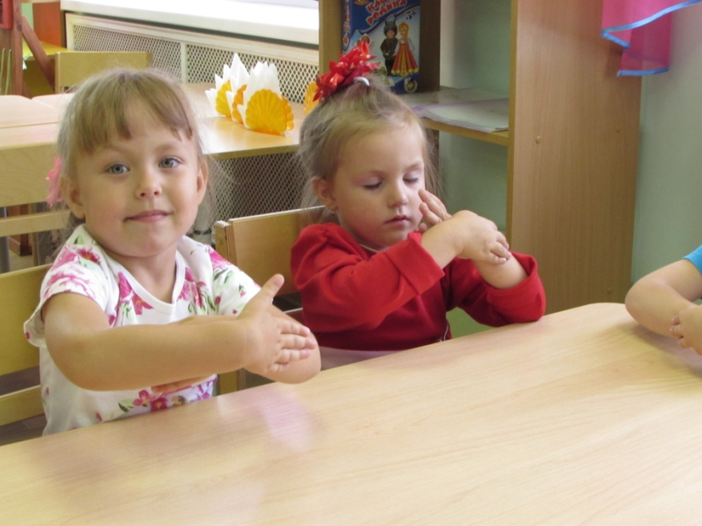
Пальчиковые игры.

Slide 16
Заключительный этап:
1.Подведение итогов проекта.
2.Подготовка презентации и фото отчета.
3. «Красная книга» - итоговое мероприятие по проекту.
Цели: развивать у детей представления о назначении Красной книги;
развивать у детей бережное отношение к исчезающим видам растений.
Составить совместно с детьми Красную книгу цветов, выяснить какие растения (цветы) произрастают в нашем краю, официально включенные в Красную книгу.

Slide 17
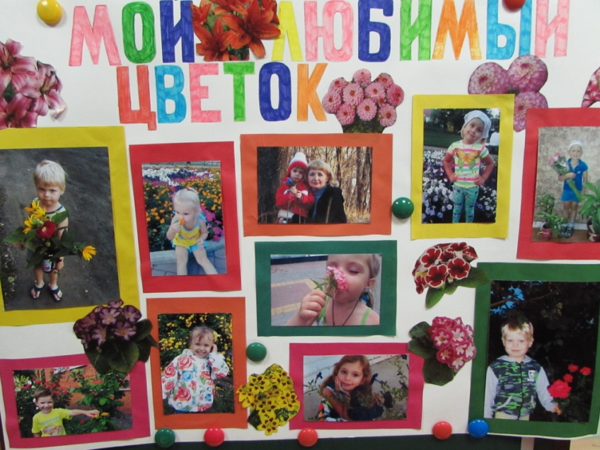
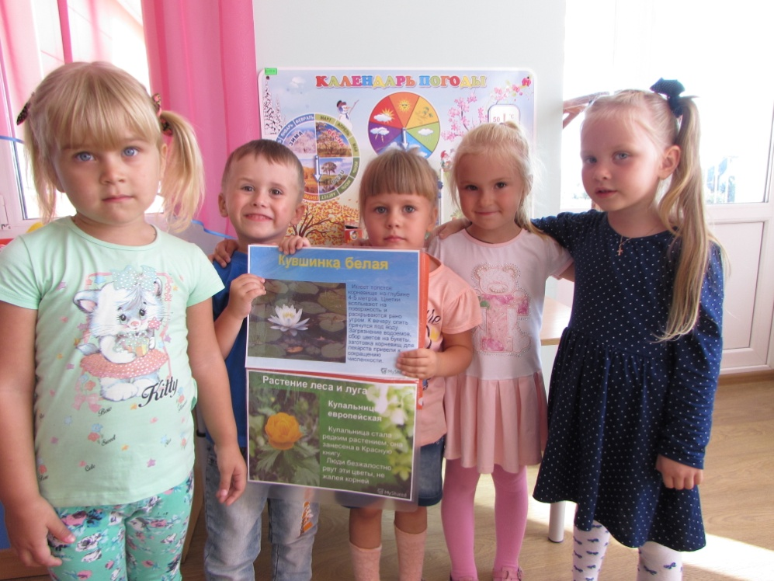
Заключительный этап:

